Slide 1

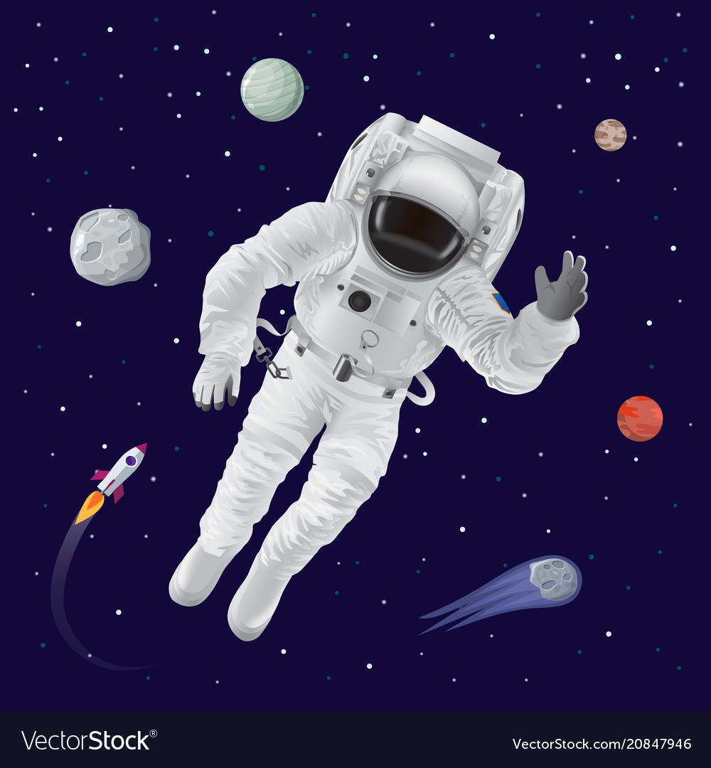
KHỞI ĐỘNG
Tại sao con người phải sử dụng bình dưỡng khí khi lặn dưới nước hoặc khi du hành tới Mặt Trăng?

Slide 2
TiếT 22, 23, 24: bàI 11 OXYGEN VÀ KHÔNG KHÍ
(tIết 1)

Slide 3
NỘI DUNG CHÍNH
01
02
03
04
OXYGEN TRÊN TRÁI ĐẤT
TÍNH CHẤT VẬT LÍ VÀ TẦM QUAN TRỌNG CỦA OXYGEN
05
THÀNH PHẦN CỦA KHÔNG KHÍ
VAI TRÒ CỦA KHÔNG KHÍ
SỰ Ô NHIỄM KHÔNG KHÍ

Slide 4

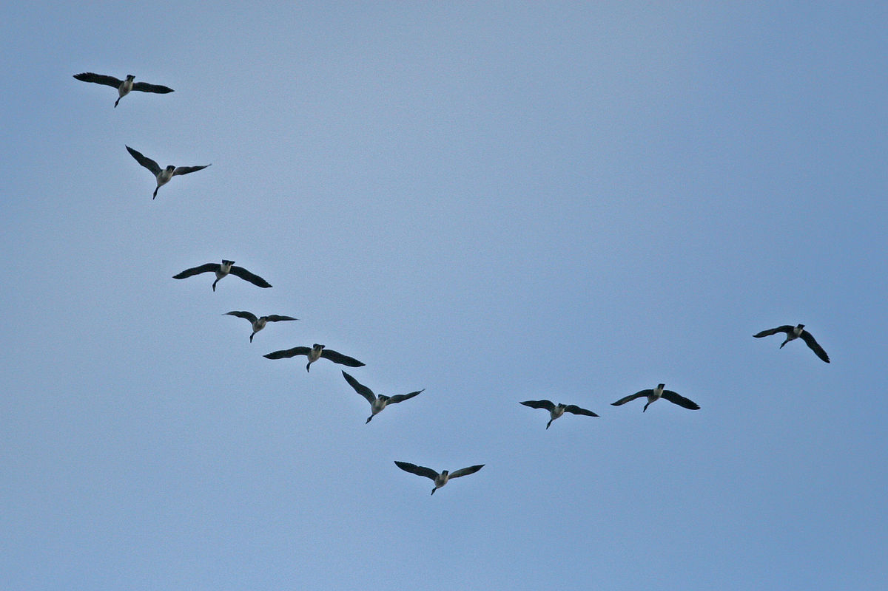
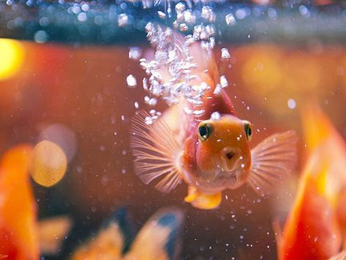
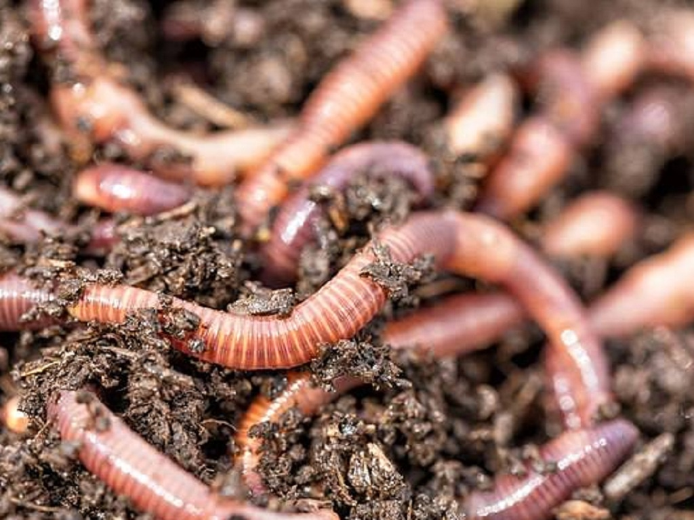
I.
OXYGEN TRÊN TRÁI ĐẤT
Các loài động vật, thực vật đều cần oxygen cho quá trình hô hấp.

Slide 5
I.
OXYGEN TRÊN TRÁI ĐẤT
Cá sống được trong nước vì trong nước có một lượng oxygen hòa tan, dù rất nhỏ.

Slide 6
I.
OXYGEN TRÊN TRÁI ĐẤT
Oxygen có ở khắp mọi nơi trên Trái Đất

Slide 7
?
Nêu dẫn chứng cho thấy oxygen có trong không khí, trong nước, trong đất.
Gợi ý trả lời
Động thực vật cần có oxygen để hô hấp. Các loài động vật, thực vật và con người hô hấp bình thường nhờ có oxygen; cá và nhiều loài rong rêu hô hấp bình thường trong nước; nhiều loài giun, dế hô hấp được trong đất xốp.

Slide 8
NỘI DUNG CHÍNH
01
02
03
04
OXYGEN TRÊN TRÁI ĐẤT
TÍNH CHẤT VẬT LÍ VÀ TẦM QUAN TRỌNG CỦA OXYGEN
05
THÀNH PHẦN CỦA KHÔNG KHÍ
VAI TRÒ CỦA KHÔNG KHÍ
SỰ Ô NHIỄM KHÔNG KHÍ

Slide 9

II.
TÍNH CHẤT VẬT LÍ VÀ TẦM QUAN TRỌNG CỦA OXYGEN
1. Tính chất vật lí
Thể khí
Không mùi
Oxygen ở điều kiện thường
Không màu
Không vị
Ít tan trong nước
Nặng hơn không khí

Slide 10
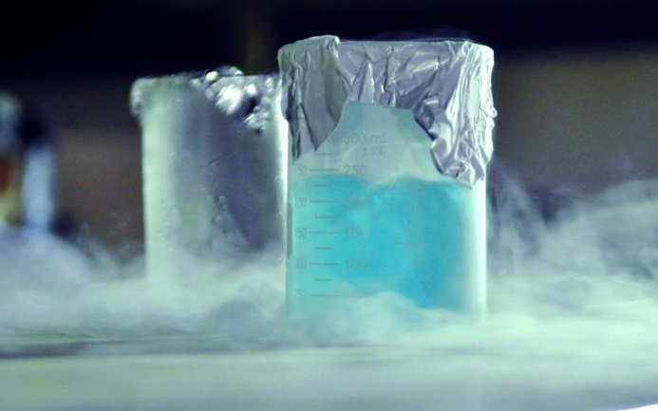
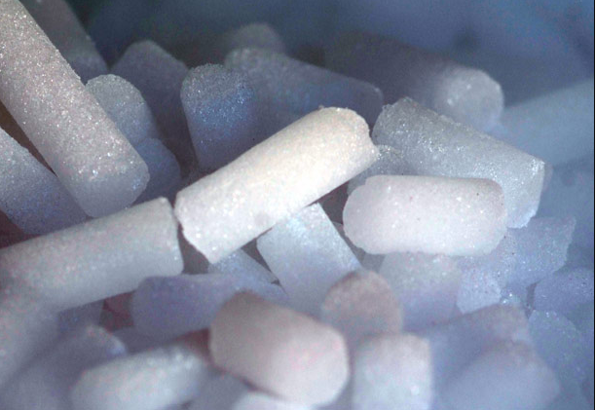
II.
TÍNH CHẤT VẬT LÍ VÀ TẦM QUAN TRỌNG CỦA OXYGEN
1. Tính chất vật lí
Hóa lỏng ở - 183ºC
Oxygen
Hóa rắn ở -218ºC
-218ºC
-183ºC
0ºC
Nhiệt độ
Thể rắn
Thể lỏng
Thể khí

Slide 11
?
1. Ở nhiệt độ phòng, oxygen tồn tại ở thể nào?
2. Nhiệt độ lạnh nhất trên Trái Đất từng ghi lại được là -89ºC. Khi đó oxygen ở thể khí, lỏng hay rắn?
3. Em có biết rằng oxygen có ở mọi nơi trên Trái Đất.
Em có nhìn thấy khí oxygen không? Vì sao?
Cá và nhiều sinh vật sống được trong nước. Em hãy giải thích vì sao.
Gợi ý trả lời
-218ºC
-183ºC
0ºC
Nhiệt độ
Thể rắn
Thể lỏng
Thể khí
1. Ở nhiệt độ phòng, oxygen tồn tại ở thể khí.

Slide 12
?
1. Ở nhiệt độ phòng, oxygen tồn tại ở thể nào?
2. Nhiệt độ lạnh nhất trên Trái Đất từng ghi lại được là -89ºC. Khi đó oxygen ở thể khí, lỏng hay rắn?
3. Em có biết rằng oxygen có ở mọi nơi trên Trái Đất.
Em có nhìn thấy khí oxygen không? Vì sao?
Cá và nhiều sinh vật sống được trong nước. Em hãy giải thích vì sao.
Gợi ý trả lời
-218ºC
-183ºC
0ºC
Nhiệt độ
Thể rắn
Thể lỏng
Thể khí
2. Nhiệt độ lạnh nhất trên Trái Đất từng ghi lại được là – 89 ºC. Khi đó oxygen ở thể khí

Slide 13
?
1. Ở nhiệt độ phòng, oxygen tồn tại ở thể nào?
2. Nhiệt độ lạnh nhất trên Trái Đất từng ghi lại được là -89ºC. Khi đó oxygen ở thể khí, lỏng hay rắn?
3. Em có biết rằng oxygen có ở mọi nơi trên Trái Đất.
Em có nhìn thấy khí oxygen không? Vì sao?
Cá và nhiều sinh vật sống được trong nước. Em hãy giải thích vì sao.
Gợi ý trả lời
3. a. Không nhìn thấy được khí oxygen. Vì nó là chất khí không màu.
b. Khí oxygen có tan trong nước nên các sinh vật trong nước mới sống được.

Slide 14


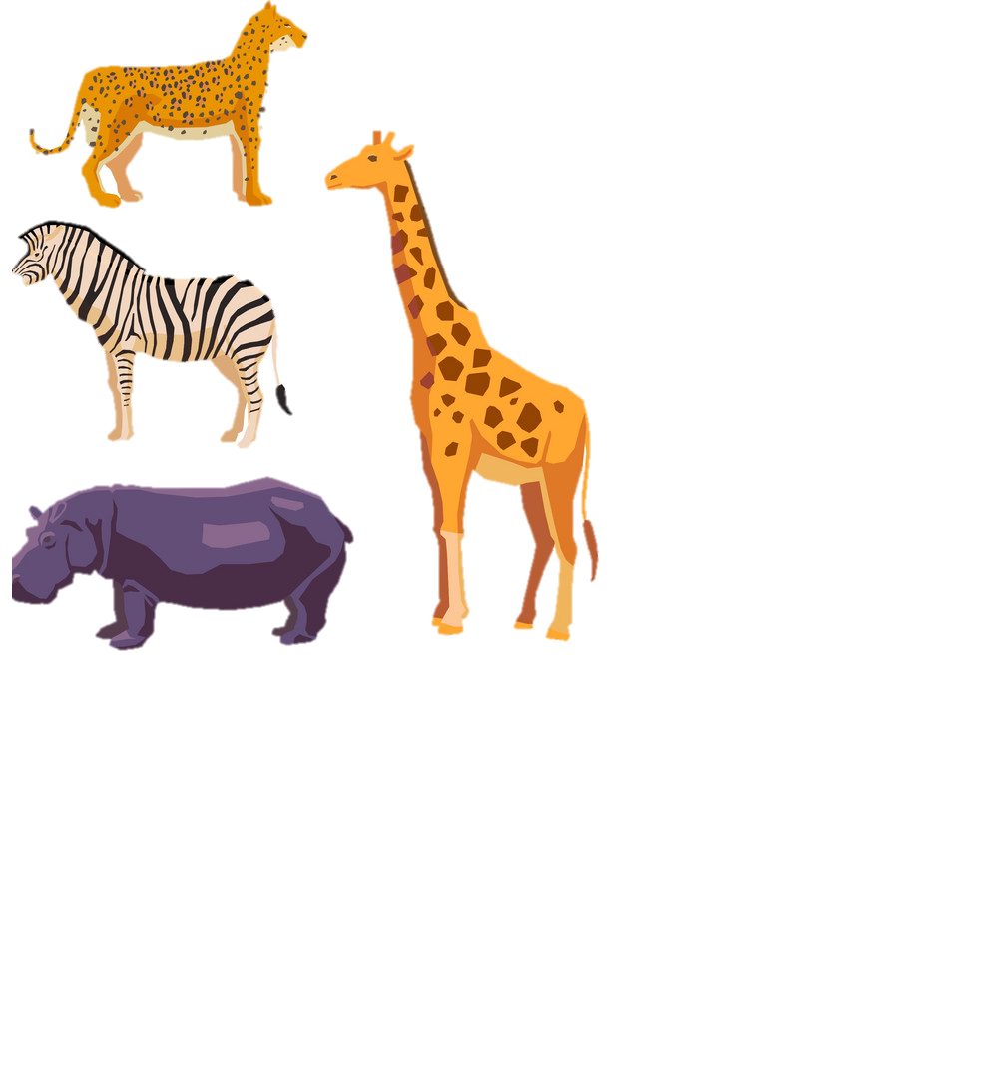
II.
TÍNH CHẤT VẬT LÍ VÀ TẦM QUAN TRỌNG CỦA OXYGEN
2. Tầm quan trọng của oxygen
Oxygen cần thiết cho quá trình hô hấp của động vật, thực vật
Notes:
Ở đâu có oxygen thì ở đó có sự sống

Slide 15
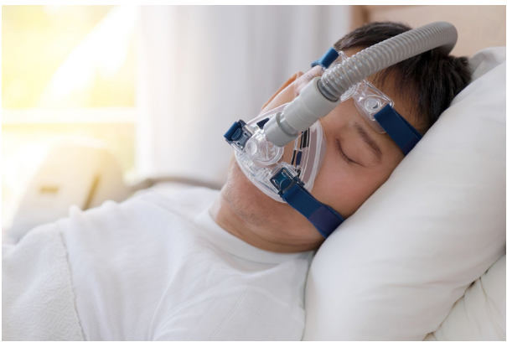
II.
TÍNH CHẤT VẬT LÍ VÀ TẦM QUAN TRỌNG CỦA OXYGEN
2. Tầm quan trọng của oxygen
Cung cấp oxygen để hỗ trợ bệnh nhân hô hấp

Slide 16
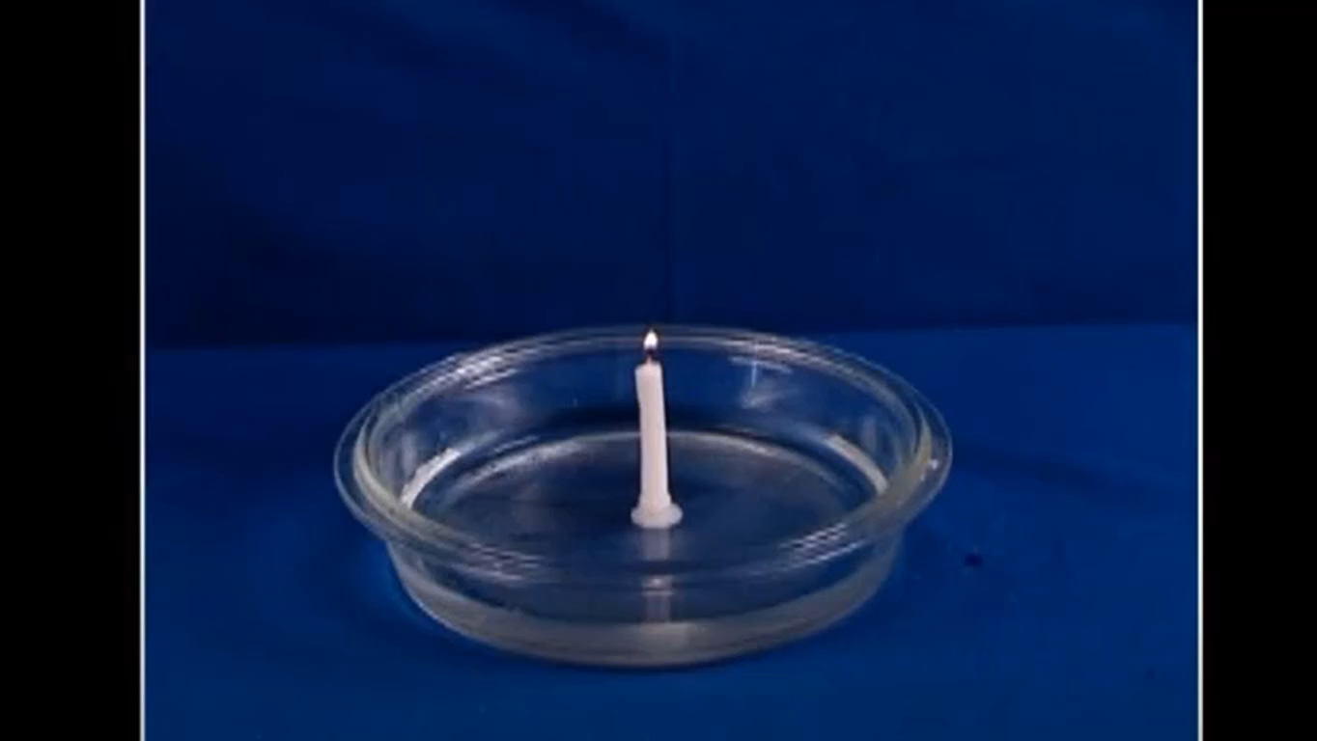
II.
TÍNH CHẤT VẬT LÍ VÀ TẦM QUAN TRỌNG CỦA OXYGEN
2. Tầm quan trọng của oxygen
Oxygen cần thiết cho sự cháy

Slide 17
?
1. Kể các ứng dụng của khí oxygen trong đời sống và trong sản xuất mà em biết.
2. Nêu một số ví dụ cho thấy vai trò của oxygen đối với sự sống và sự cháy.
Gợi ý trả lời
1. Oxygen dùng cho bệnh nhân thở, dùng để đốt lửa sưởi ấm, dùng đốt đèn thắp sáng.
2. Ví dụ:
Khi nấu nướng, ta cần nhiệt từ lửa.
Ta đốt nến để thắp sáng.
Trong ngày lạnh, ta đốt lửa để sưởi ấm,…

Slide 18
Ghi nhớ
Trên Trái Đất, oxygen có trong không khí, trong đất, trong nước,...
Khí oxygen không màu, không mùi, ít tan trong nước.
Oxygen cần cho quá trình hô hấp của động vật, thực vật, đốt nhiên liệu.

Slide 19


Cảm ơn các em
Cảm ơn các em

